Slide 1
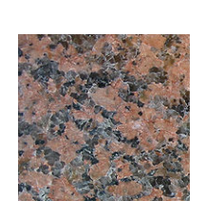
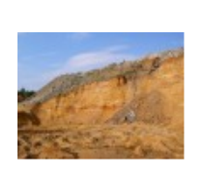
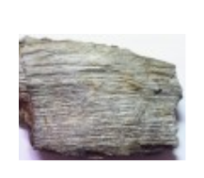
MINERALOGIE
= věda o nerostech (minerálech) - pojednává o vnějším tvaru
nerostů, o jejich fyzikálních, chemických a strukturálních
vlastnostech, vzniku a přeměnách
Rozdíl hornina - nerost:
Hornina = neústrojná (neživá) různorodá přírodnina
- podstatnou součástí zemské kůry
- skládá se z nerostů
Žula
Fylit
Jíl

Slide 2
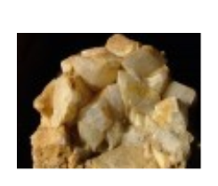
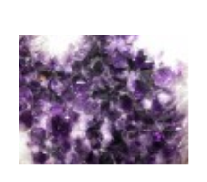
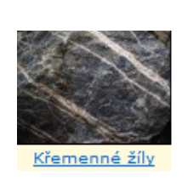
Nerost = neústrojná stejnorodá přírodnina
- má jednoduché chemické složení - lze vyjádřit chem.
značkou nebo vzorcem
- vzniká krystalizací z magmatu, roztoků nebo par
- výskyt: součástí hornin nebo v puklinách a dutinách zemské kůry
- žíly = protáhlé pukliny vyplněné krystalovanými
minerály
- použití: jako nerostné suroviny (ložiska rudy)
Kalcit
Ametyst

Slide 3
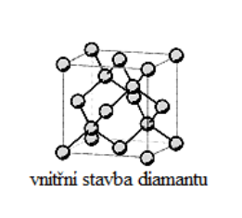
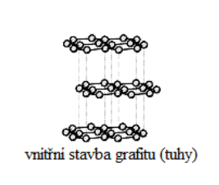
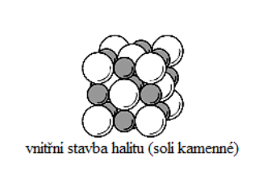
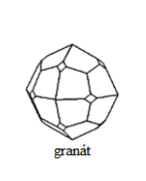
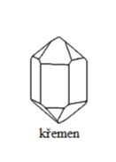
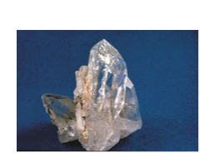
Krystal = geometrické těleso omezené krystalovými plochami,
hranami a vrcholy
- každý krystal má pevnou vnitřní stavbu tvořenou atomy =
krystalová mřížka
- projevuje se vždy určitá souměrnost
Krystal křemene

Slide 4
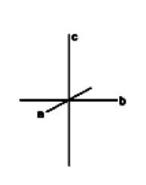
Souměrnost krystalů vyjadřujeme pomocí prvků souměrnosti:
1. Rovina souměrnosti = myšlená rovina, která rozděluje krystal
na 2 zrcadlově stejné poloviny
2. Osy souměrnosti = myšlené přímky procházející středem krystalu
3. Střed souměrnosti = průsečík os (leží zpravidla uprostřed krystalu)

Slide 5
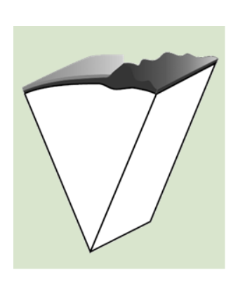



OPAKOVÁNÍ
Úkol č.1: Barevně vyznač v nákresu z jakých 3 částí se skládá
naše Země a popiš!

Slide 6
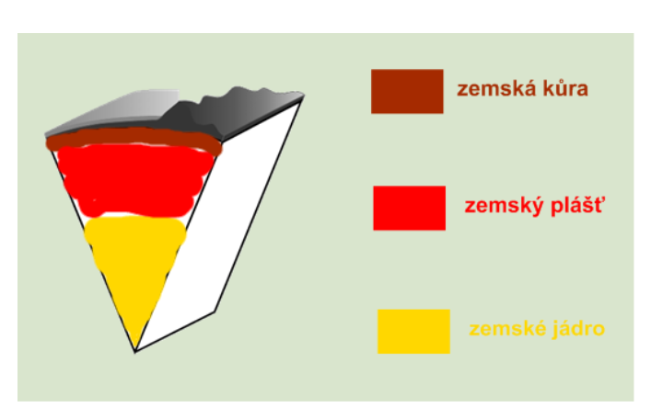
SPRÁVNÉ ŘEŠENÍ:

Slide 7
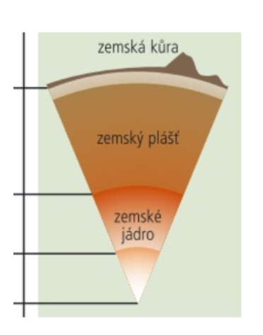
Úkol č.2: Do jaké hloubky zasahují jednotlivé části naší Země ?
(doplň do nákresu čísla v km)

Slide 8
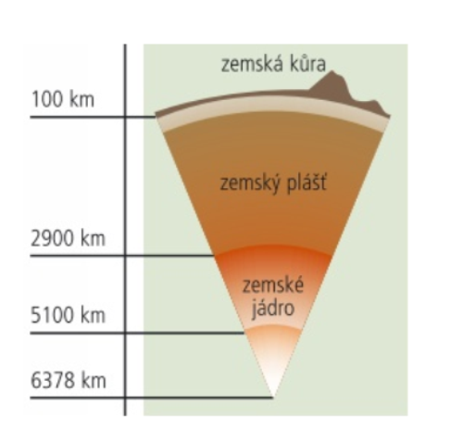
SPRÁVNÉ ŘEŠENÍ:
50 -

Slide 9
Úkol č.3: Jednou z nejpravděpodobnějších teorií vzniku Země je:
Odpověď si ověř spojením skupin písmen:
TE VEL IE
TŘ OR KU
HO ES KÉ

Slide 10
ŘEŠENÍ: TEORIE VELKÉHO TŘESKU

